Slide 1
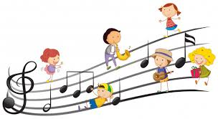
Музыкальная викторина «Веселые нотки»
для 1-4 классов
Выполнила: Комарчева Н.И., учитель начальных классов ВКК МБОУ СОШ №67 г. Воронежа

Slide 2
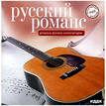

Инструменты
Звенит струна, поет она,
И песня всем ее слышна.
Шесть струн играют что угодно,
А инструмент тот вечно модный.
Он никогда не станет старым.
Тот инструмент зовем...

Slide 3

Инструменты
В лесу вырезана,
Гладко вытесана,
Поет-заливается.
Как называется?

Slide 4
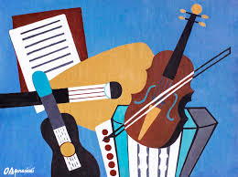
Инструменты
У него рубашка в складку,
Любит он плясать вприсядку,
Он и пляшет, и поет —
Если в руки попадет.
Сорок пуговиц на нем
С перламутровым огнем.
Весельчак, а не буян
Голосистый наш...

Slide 5

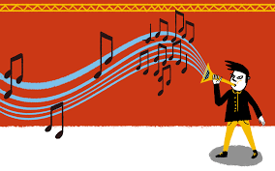
Голос
Перед хором я стою,
Все молчат, а я пою.
Кто же я? Что за артист?
Ну конечно же….

Slide 6
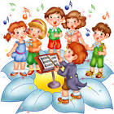
Голос
Чисто, ровно мы поём.
Слышен в хоре…

Slide 7
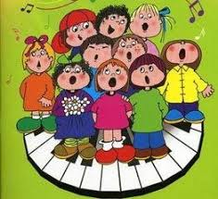
Голос
Песню запоем все вместе,
Зазвучит по школе песня.
Складно, слаженно и дружно
. Вместе петь, ребята, нужно.
Песней полон коридор —
Так старается наш...

Slide 8
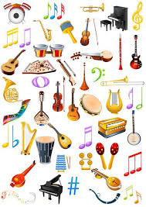
Голос
Голос мальчишки и женщины тоже,
И инструмент, так на скрипку похожий, -
Все называется словом одним.
Ты догадался?

Slide 9

Ноты
Нота говорит: "Мерси!",
Ездит только на такси,
Обожает мокасины,
Силачей и апельсины.

Slide 10

Ноты
Нота мчит на бал в карете,
Плещет в море и в реке,
Есть она и в винегрете,
И в ремне, и в теремке.

Slide 11

Ноты
Нота водится в камине,
Ест миндаль и ходит в мини,
Может мину заложить
И в милиции служить.

Slide 12
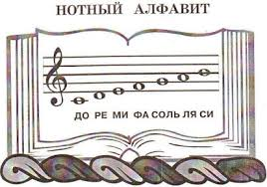
Ноты
Две ноты – два слога,
А слово – одно,
И меру длины
Означает оно.

Slide 13
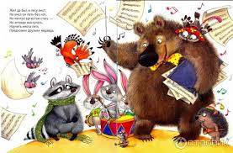
Разное о музыке
В нем четыре музыканта,
Виртуоза и таланта,
Пропоют любой мотив.
Как зовется коллектив?

Slide 14
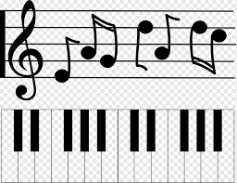
Разное о музыке
Пять линеек — дом для нот,
Нота в каждой здесь живет.
Люди в мире разных стран
Зовут линейки...

Slide 15
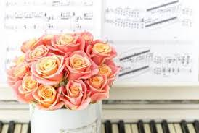
Разное о музыке
На концерте, без сомненья,
Этот возглас - восхищенье.

Slide 16
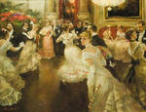
Жанры
Новогодний бал в разгаре,
Я кружусь по залу в паре.
Этот танец нас пленил,
Его Штраус сочинил.

Slide 17
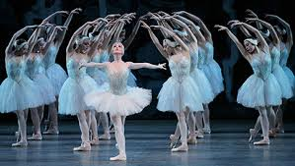
Жанры
Все герои спектакля на сцене танцуют
Не поют, не играют и не рисуют... Прекраснее спектакля в театрах нет,
А называется он просто — ...

Slide 18
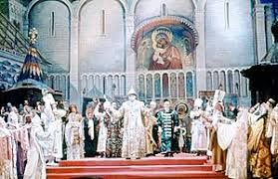
Жанры
В театре очень интересно,
Когда в спектакле все поют.
И музыку играл оркестр.
Спектакль как же назовут?

Slide 19

Жанры
Если текст соединить с мелодией
И потом исполнить это вместе,
То, что вы услышите, конечно же, Называется легко и просто - …

Slide 20
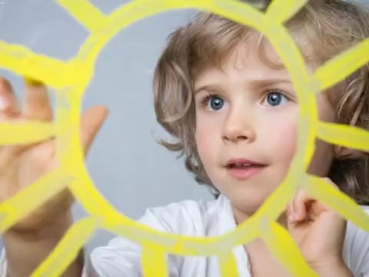
Песня в подарок

Slide 21

На вопросы ответить до 25.05.20г. Указать фамилию, имя, класс. Ответы прислать на почту: komarcheva-n@mail.ru

